Slide 1
FRONTEND DESIGN / MOTION STUDY
움직인다
첫 스터디를 위한
프론트엔드 디자인과 모션 기초
01
Session foundation
좋은 웹을 “느낌”이 아니라
레이아웃 · 타이포 · 모션 · 성능의 언어로 분해하기
01 / 22

Slide 2
FRONTEND DESIGN / MOTION STUDY
1. 무엇을 하나?

Slide 3
WHY THIS SESSION
좋은 웹은 정지 화면만으로 완성되지 않는다
픽셀의 아름다움보다 중요한 것은 “반응하고 전환되는 전체 경험”입니다.
좋아 보인다
왜 좋아 보이는가
어떻게 구현할까
감상
분석 기준
구현 단위
기준
레이아웃은 구조를 만들고,
타이포그래피는 위계를 만들고,
모션은 변화의 의미를 설명한다.
성능과 접근성은 그 모든 것을 사용 가능한 경험으로 만든다.
02 / 22

Slide 4
FRONTEND DESIGN / MOTION STUDY
2. 어떻게 하나?

Slide 5
SESSION OUTPUTS
첫 회차의 산출물은 세 가지면 충분하다
이후 7주 동안 같은 언어로 레퍼런스를 보고 구현하기 위한 기준입니다.
01
02
03
공통 체크리스트
Starter tokens
구현 검증 기준
좋은 레퍼런스 웹 사이트를 layout · typo · color · state · motion · performance 관점으로 읽는다.
spacing, typography, motion duration/easing을 작은 변수 세트로 합의한다.
transform/opacity, font loading, reduced motion, Core Web Vitals를 기본 점검한다.
결과적으로 “따라 만들기”가 아니라 재사용 가능한 컴포넌트와 위젯으로 남기는 것이 목표입니다.
03 / 22

Slide 6
ANALYSIS LAYERS
좋은 웹을 쪼개는 7개의 층위
레퍼런스 분석은 “예쁘다”에서 시작하되, 구현 가능한 언어로 끝나야 합니다.
Layout
grid · spacing · density
이번 스터디에서는 Motion 층위에 집중
Typography
role · scale · line-height
Color
하지만, 모션은 “마지막 장식”이 아니라 레이아웃, 상태, 성능과 함께 설계
semantic role · contrast
State
hover · focus · pressed · disabled
Motion
trigger · duration · easing
Performance
frame · font · CLS · INP
공통 언어
분석 기준
구현 단위
Accessibility
reduced motion · resize · contrast
04 / 22

Slide 7
REFERENCE TYPES
레퍼런스는 같은 기준으로 평가하면 안 된다
Product UI와 캠페인 사이트는 목표가 다르기 때문에 타입을 먼저 분류합니다.
Product UI
Editorial / Marketing
Immersive Campaign
빠르고 명확한 업무 수행
브랜드와 메시지의 인상
몰입과 기억
예: SaaS, 대시보드, Admin, 협업툴
예: 랜딩 페이지, 브랜드 사이트
예: 어워드, 프로모션, 인터랙티브 콘텐츠
낮은 밀도보다 스캔성
상태와 피드백
짧고 미묘한 모션
강한 타이포 위계
이미지와 카피의 리듬
적당한 expressive motion
스크롤/전환 연출
공간감·깊이·장면 전환
성능/접근성 리스크 관리
질문
“이 화면은 사용성을 높이려는가, 브랜드를 각인하려는가, 몰입을 만들려는가?”
05 / 22

Slide 8
DESIGN SYSTEM MAP
판단 기준 : 유명한 디자인 시스템을 사용
공식 시스템 문서를 “분석 프레임”으로 가져와 레퍼런스를 구현 언어로 번역합니다.
Apple HIG
Material
platform-native
layout · accessibility
Fluent 2
adaptive system
color · type · motion
productivity UI
type ramp · motion
공통 판단 기준
layout · type · color · state · motion · performance
Carbon
Ant / Polaris
productive / expressive
2x grid · motion
Atlassian
implementation-friendly
components · themes
token discipline
8px · duration
sources: Material · Apple HIG · Fluent · Carbon · Atlassian · Ant · Polaris
06 / 22

Slide 9
01
Layout · Type · Color
화면의 뼈대와 읽히는 질서를 먼저 잡는다.
Foundation before effects
07 / 22

Slide 10
LAYOUT
레이아웃은 배치가 아니라 관계 설계다
Grid, breakpoint, spacing, density, hierarchy가 화면을 읽히게 만듭니다.
—
Grid
column · gutter · margin으로 배치의 기준선을 만든다.
—
Spacing
가까움과 멀어짐으로 정보의 관계를 만든다.
—
Density
업무용 UI는 조밀해도 읽혀야 하고, 캠페인은 여백으로 호흡을 만든다.
—
Responsive
spacing creates hierarchy
화면 크기가 바뀌면 재배치, 재흐름, show/hide를 설계한다.
기본 합의
4px 또는 8px 기반 spacing scale을 먼저 정하고 예외를 줄인다.
Example
sources: Fluent layout · Carbon spacing · Atlassian spacing
08 / 22
https://landonorris.com/

Slide 11
TYPOGRAPHY
폰트보다 먼저 “역할”을 정한다
타이포그래피는 type scale, role, line-height, readability, contrast의 시스템입니다.
Display
Productive type
Headline
업무 수행, 정보 탐색, 반복 사용에 적합한 타이포 리듬. 본문과 UI 라벨은 예측 가능해야 한다.
Body text는 긴 문장을 안정적으로 읽게 만든다.
Expressive type
Label / caption
브랜드, 캠페인, 히어로 섹션에서 강한 인상을 만든다. 단, body copy는 다시 안정된 리듬으로 돌아와야 한다.
권장 시작점: 제목 / 본문 / 보조 / 버튼·라벨 4단계만 먼저 고정
sources: Material typography · Fluent type ramp · Carbon typography · Atlassian typography
09 / 22

Slide 12
FONT & PERFORMANCE
폰트는 미학 선택이면서 성능 선택이다
브랜드성, 가독성, 로딩 전략을 동시에 봐야 합니다.
System font
Brand font
Variable font
익숙함과 접근성
빠른 렌더링
차별화와 기억
파일 크기와 CLS 위험
다양한 weight/width
실제 활용 범위가 중요
실전 체크
1) 본문 기본 크기와 line-height가 충분한가?
2) critical font preload가 필요한가?
3) font-display 전략으로 FOIT/FOUT/CLS를 관리했는가?
폰트가 늦게 오면
“디자인”도 늦게 온다.
sources: Fluent typography · web.dev font best practices · MDN font-display
10 / 22

Slide 13
COLOR & STATE
색은 예쁜 값이 아니라 의미의 토큰이다
흑백 중심 화면에서도 semantic color와 state 표현이 필요합니다.
Surface
Text
Primary
State
hover
focus
pressed
색을 직접 고르지 말고
역할을 고른다.
일반 텍스트는 충분한 대비를 확보하고, 색만으로 상태를 구분하지 않는다.
보라색은 핵심 행동과 강조에만 남긴다.
sources: Material color roles · Fluent color tokens · WCAG contrast
11 / 22

Slide 14
02
Motion · Interaction
모션은 장식이 아니라 변화의 의미를 설명하는 시스템이다.
Purpose · duration · easing · choreography
12 / 22

Slide 15
MOTION PURPOSE
모션을 넣기 전에 목적을 먼저 말한다
좋은 모션은 사용자가 “무엇이 바뀌었는지”와 “다음에 무엇을 해야 하는지”를 이해하게 합니다.
Feedback
Continuity
Hierarchy
Delight
클릭·호버·입력에 즉시 반응
화면 전환에서 맥락을 유지
시선이 가야 할 순서를 안내
브랜드와 감정의 순간을 만든다
질문 하나로 검증
“이 모션을 제거하면 사용자가 잃는 정보가 있는가?”
없다면 줄이거나 제거한다.
sources: Fluent motion · Carbon motion · Atlassian motion · Ant Design motion
13 / 22

Slide 16
DURATION
속도는 감이 아니라 범위로 관리한다
작은 상호작용은 짧게, 큰 전환은 조금 더 길게 잡아야 같은 속도감으로 느껴집니다.
70–150ms
200–400ms
hover / press
150–240ms
modal / panel / page
400–700ms
dropdown / toast
dimming / hero
스터디 starter preset
fast 120ms · mid 200ms · slow 320ms · xl 480ms
sources: Atlassian 50–150/150–400 · Carbon 70/110/150/240/400/700 · Material duration
14 / 22

Slide 17
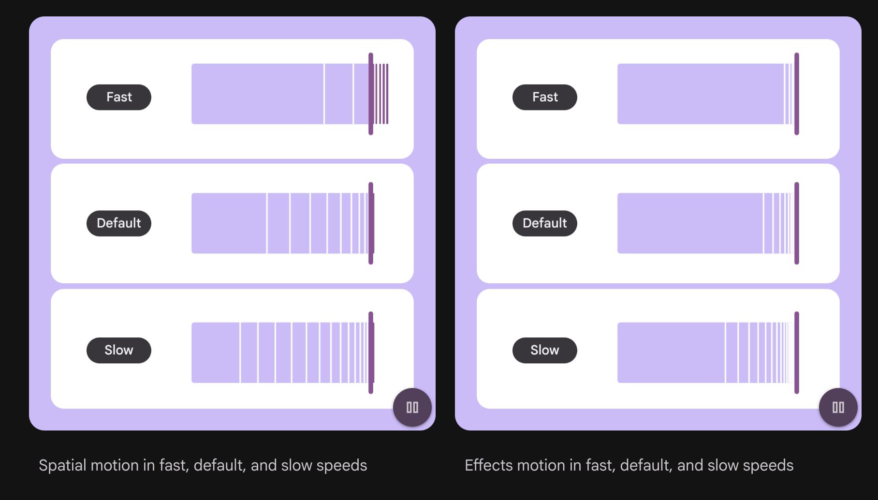
EASING
부드러움은 “가속과 감속”에서 나온다
linear는 대부분 자연스럽지 않습니다. 입장, 상태 변화, 퇴장에 다른 곡선을 씁니다.
Enter
Standard
Exit
빠르게 나타나고
부드럽게 멈춘다
보이는 상태에서
관계가 변한다
느리게 시작해
빠져나간다
ease-out / entrance
standard / ease-in-out
ease-in / exit
기본 규칙
입장 = 목적지에 부드럽게 착지 / 퇴장 = 빠르게 길을 비켜줌 / 위치·크기 변화 = 맥락을 잃지 않게
참조 : https://m3.material.io/styles/motion/overview/how-it-works
sources: Carbon easing · Atlassian easing · Fluent easing
15 / 22

Slide 18
SMOOTHNESS
부드러운 애니메이션은 프레임 예산 문제다
60fps 기준으로 한 프레임은 약 16.7ms입니다. 이 안에 계산과 렌더링이 끝나야 합니다.
16.7ms
JS
Style/Layout
Paint
Composite
per frame at 60fps
가능하면 transform / opacity 중심으로 움직인다.
top/left, width/height, 무거운 filter/box-shadow는 layout·paint 비용을 키운다.
Core Web Vitals 감각
LCP ≤ 2.5s INP ≤ 200ms CLS ≤ 0.1
sources: MDN animation performance · web.dev animations guide · Core Web Vitals
16 / 22

Slide 19
ACCESSIBILITY
모션은 줄여도 의미가 살아야 한다
접근성은 별도 과제가 아니라 모션과 타이포그래피의 기본 조건입니다.
✓
prefers-reduced-motion
큰 이동, parallax, 강한 scale은 줄인 대안을 제공한다.
✓
Contrast minimum
일반 텍스트는 충분한 명암 대비를 확보한다. 색만으로 상태를 말하지 않는다.
✓
Resize text
텍스트 확대 시 내용과 기능이 깨지지 않도록 고정 높이와 이미지 텍스트를 조심한다.
✓
No forced waiting
애니메이션이 다음 행동을 막는다면 의미를 증명하거나 줄인다.
좋은 모션은 모든 사람이 편안하게 이해할 수 있어야 한다.
sources: MDN prefers-reduced-motion · WCAG contrast · WCAG animation from interactions
17 / 22

Slide 20
IMPLEMENTATION STARTER KIT
속도와 곡선을 변수로 먼저 만든다
효과를 많이 넣기 전에 질서를 먼저 만든다.
const motion = {
fast: '120ms',
mid: '200ms',
slow: '320ms',
enter: 'cubic-bezier(0, 0, 0.38, 0.9)',
standard: 'cubic-bezier(0.4, 0, 0, 1)',
exit: 'cubic-bezier(0.2, 0, 1, 0.9)',
};
const modalTransition =
'transform ' + motion.slow + ' ' + motion.enter + ', ' +
'opacity ' + motion.slow + ' ' + motion.standard;
구현 순서
1. HTML 구조
2. 디자인 토큰
3. CSS transition
4. JS trigger
5. 성능·접근성 audit
팀 공통값에서 시작하고, 레퍼런스의 성격에 맞춰 조정한다.
18 / 22

Slide 21
WORKSHEET
레퍼런스를 볼 때 캡처 옆에 주석을 붙인다
스크린샷을 예쁜 예시로만 쓰지 말고 구현할 요소로 해체합니다.
Layout line
grid · spacing · density
Reference screenshot
Type role
display / headline / body / label
Motion purpose
feedback / continuity / hierarchy / delight
Trigger & property
scroll / click / hover · transform / opacity
Risk
CLS · INP · font loading · reduced motion
발표자는 “어떤 효과를 구현했는가”보다 “어떤 기준으로 분해했는가”를 먼저 설명한다.
19 / 22

Slide 22
STUDY FLOW
7주 동안 반복할 작은 루프
리서치, 분석, 구현, 자산화를 반복하면 결과물이 재사용 가능한 형태로 남습니다.
Find
Dissect
Build
Extract
Share
레퍼런스 탐색
레이아웃·타입·모션 분해
AI와 함께 구현
위젯·컴포넌트화
2회 발표 목표
각 회차 공유 방식
선정한 레퍼런스 → 분석한 요소 → 구현한 코드 → 재사용 가능한 형태로 정리한 결과
20 / 22

Slide 23
OFFICIAL REFERENCES
공식 디자인 시스템 링크
PPT 본문은 요약이고, 세부 수치는 공식 문서를 기준으로 다시 확인합니다.
Material Design 3
Fluent 2 typography
https://m3.material.io/
https://fluent2.microsoft.design/typography
Material typography
Fluent 2 layout
https://m3.material.io/styles/typography/applying-type
https://fluent2.microsoft.design/layout
Material motion
Fluent 2 motion
https://m3.material.io/styles/motion/easing-and-duration
https://fluent2.microsoft.design/motion
Apple Human Interface Guidelines
Carbon spacing
https://developer.apple.com/design/human-interface-guidelines
https://carbondesignsystem.com/elements/spacing/overview/
Apple HIG typography
Carbon motion
https://developer.apple.com/design/human-interface-guidelines/typography
https://carbondesignsystem.com/elements/motion/overview/
Apple HIG motion
Atlassian motion
https://developer.apple.com/design/human-interface-guidelines/motion
https://atlassian.design/foundations/motion
21 / 22

Slide 24
OFFICIAL REFERENCES
구현·성능·접근성·레퍼런스 링크
실제 구현 단계에서 다시 열어볼 공식 문서와 레퍼런스 채널입니다.
MDN animation performance
Ant Design motion
https://developer.mozilla.org/en-US/docs/Web/Performance/Guides/Animation_performance_and_frame_rate
https://ant.design/docs/spec/motion/
web.dev CSS animation performance
Ant Design grid
https://web.dev/articles/animations-guide
https://ant.design/components/grid/
MDN requestAnimationFrame
Shopify Polaris
https://developer.mozilla.org/en-US/docs/Web/API/Window/requestAnimationFrame
https://shopify.dev/docs/api/polaris
MDN prefers-reduced-motion
Design Tokens CG
https://developer.mozilla.org/en-US/docs/Web/CSS/Reference/At-rules/%40media/prefers-reduced-motion
https://www.w3.org/community/design-tokens/
web.dev Core Web Vitals
Awwwards
https://web.dev/articles/vitals
https://www.awwwards.com/websites/
WCAG contrast minimum
CSS Design Awards
https://www.w3.org/WAI/WCAG20/Understanding/contrast-minimum
https://www.cssdesignawards.com/
추가 리서치 채널: Red Dot · iF Design Award · IDEA
22 / 22

Slide 25
FRONTEND DESIGN / MOTION STUDY
3. 누가하나?
우리가 한다
6명. 잘 완주하자! 파이팅

Slide 26
FRONTEND DESIGN / MOTION STUDY
4. 언제하나?
매주 너무 빡셈. 못함 ㅜㅠ
격주 어떨까요?
6/2,
발!표!자!정!하!기!
6/16, 헤일리, 루크, 노아
6/30, 벤, 메이, 한스
7/14(뤀, 한스 출장. 알아서)
7/28(마무리)

Slide 27
FRONTEND DESIGN / MOTION STUDY
5. 어디서하나?
(오프라인-서면)

Slide 28
FRONTEND DESIGN / MOTION STUDY
6.왜 하나?
가장 큰 목적
-> 애니메이션도 시스템으로 디자인하여야 한다.

